Slide 1
L2-1: Unity3D
Introducción y Scripting
Curso 2026-27
Fundamentos de Videojuegos
Jose María Barambones
DLSIIS – ETSI Informáticos
Universidad Politécnica de Madrid

Slide 2
L2-1: Unity3D – Introducción y Scripting
¿Qué es Unity?
C# Scripting
  Data types
  Operadores
  Value types
  Reference types
  C# OOP
  Estructuras de datos
Introducción a Unity
  Configuración proyecto y repositorio
  Cámara y Escena
  GameObjects y Prefabs
  Componentes
    Transform
    Collider
    Rigidbody
    Script
  MonoBehaviour
  Scripting con GameObjects

Slide 3

¿Qué es Unity?

Slide 4
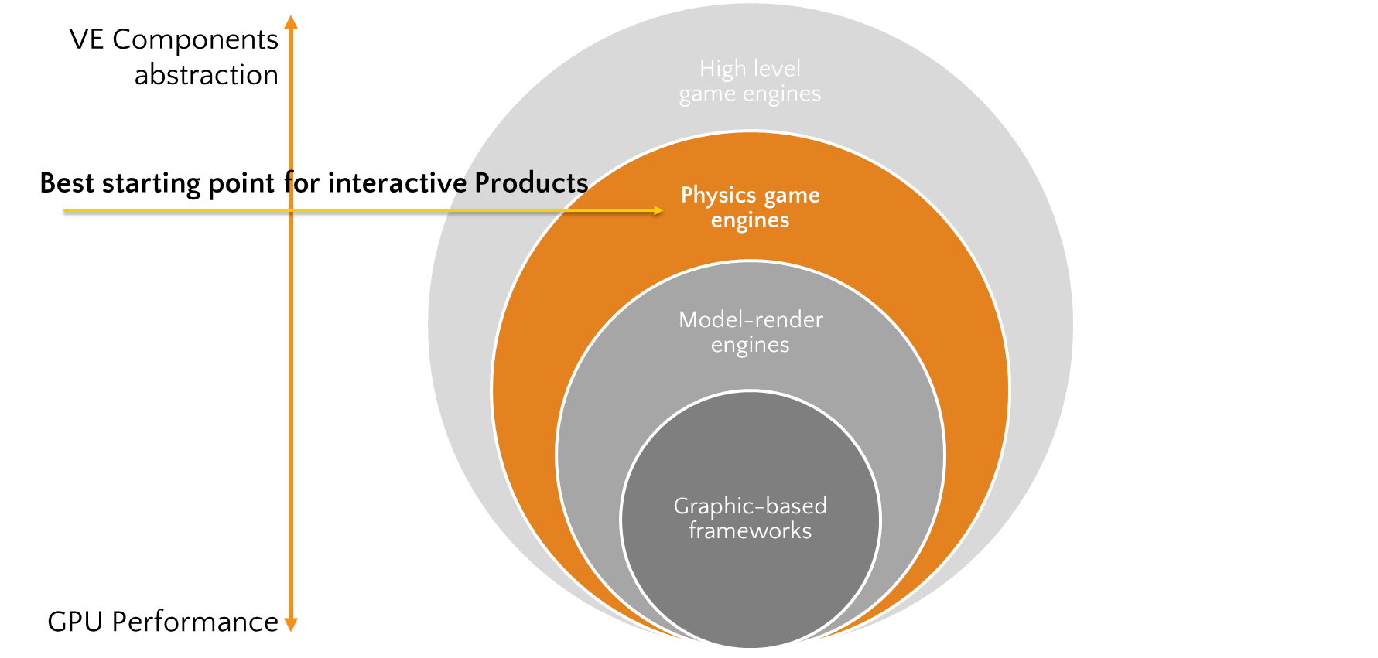
Un poco de contexto

Slide 5
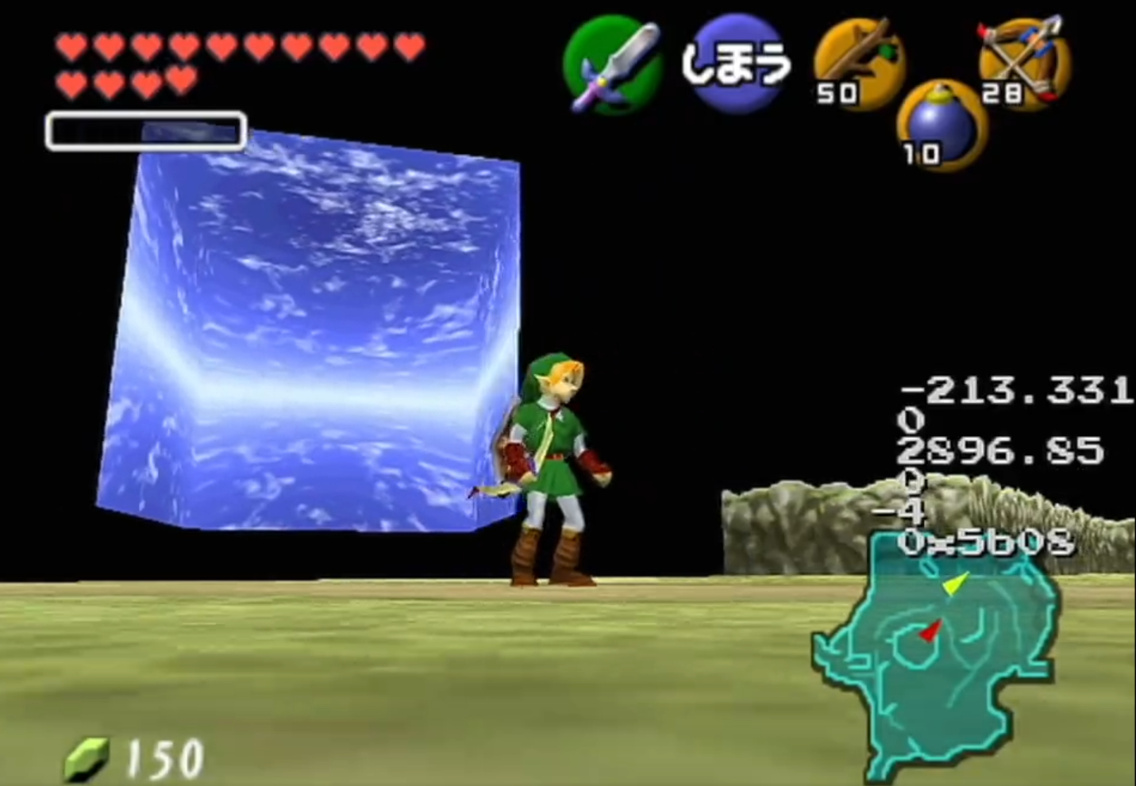
Un poco de contexto

Slide 6
¿Qué es Unity?
Unity es un motor de videojuegos multi-plataforma basados en físicas y objetos (prefabs).
Proyectos 2D:
  Gráficos basados en Sprites.
  Imágenes planas con una cámara sin perspectiva.
Proyectos 3D:
  Utilizan modelos 3D con materiales (texturas) en sus superficies.
  Cámara en perspectiva u ortográfica.
  En esta categoría también entran los llamados 2.5D.
En 2018, la mitad de los videojuegos para móvil y el 60% de los juegos en RV/RA fueron desarrollados en Unity.
Unity fuera del videojuego: Cine, Automoción, Arquitectura, Ingeniería...

Slide 7
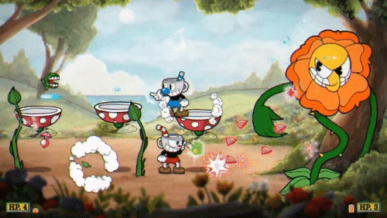
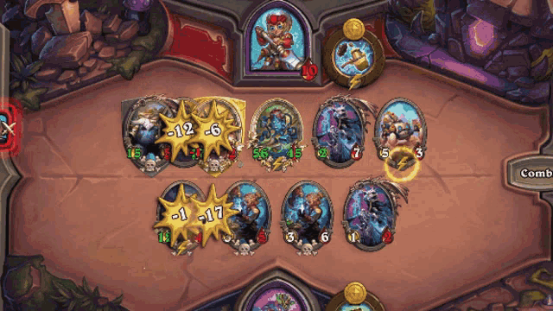
¿Qué es Unity?

Slide 8
¿Qué es Unity?
GameObjects
Prefabs
Un GameObject se compone de al menos un componente Transform que contiene la información sobre:
  Posición
  Escala
  Rotación.
El inspector lista todos los componentes del objeto enfocado.
GameObjects reutilizables una vez configurados a nuestro gusto en una escena.
Los cambios a un prebab se propagan a todas sus instancias.
Los cambios a un objeto de un prefab pueden mantener sus cambios de forma individual.

Slide 9



Herramientas de desarrollo
Visual Code
(recomendado)
Visual Studio
Rider

Slide 10
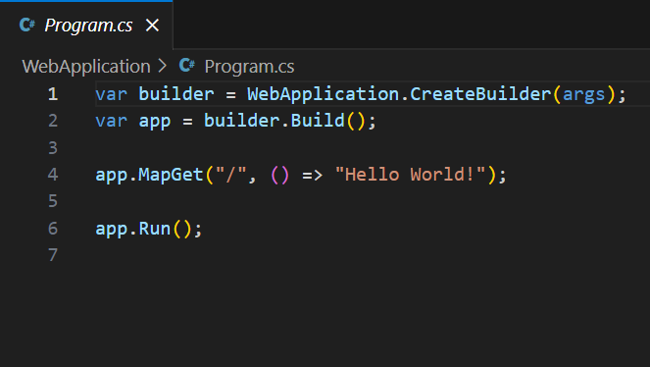
C# Scripting

Slide 11
C# Hello World!
using System;
// namespace declaration
namespace HelloWorldApp {
class Geeks {
static void Main(string[] args) {
// printing Hello World!
Console.WriteLine("Hello World!");
// To prevents the screen from closing quickly
Console.ReadKey();
}
}
}
----------------------------------------------------------------------------------------------------------------------------
> /mnt/c/Users/Txema> csc hello.cs
> /mnt/c/Users/Txema> ./hello

Slide 12
C# Data types
Value Types
  Primitivos: int, float, double, bool, char
  Structs: Vector3, Quaternion
Reference Types
  Objetos: Player
  Interfaces: MonoBehaviour
  Delegados: delegate void MyFirstDelegate(int param1, int param2);
  https://learn.unity.com/tutorial/tipos-de-datos
Notes:
Las aplicaciones se almacenan en la memoria permanente, y se
copian a la memoria volátil durante su ejecución. Los datos,
clasificados en tipos, viajan por la CPU/Memoria constantemente de
diferentes formas:

Slide 13
C# Operadores
Aritméticos: + - * / % ++ --
Relacionales: == != < > >= <=
Lógicos: && || !
Bitwise: & | ^ << >>
Asignación: = += -= *= /= %= <<= >>= &= ^= |=
Misceláneo: sizeof(type) typeof(type) & * is as
Prioridad algebraica:
Postfix > Unary > Multiplicative > Additive > Relational > Equality > Logical > Assignment

Slide 14
C# Value Types: Enums y Structs
Enumerados
  Tipo de datos donde el valor se toma dentro de un conjunto finito.
enum Dia { Lun, Mar, Mie, Jue, Vie, Sab, Dom };
  Por defecto, los valores están internamente asociados a un valor entero, empezando desde 0. Los valores o el tipo pueden especificarse.
enum Dia : ulong { Lun=1, Mar=5, Mie, Jue, Vie, Sab, Dom };
Structs
  Tipo de datos para agrupar variables:
  public struct Coords
  {
  public float x;
  public float y;
  }
  Pueden utilizarse, por ejemplo, para definir variables que representen una posición en un espacio de dos dimensiones
  Coords p1 = new Coords();
  p1.x = 0;
  p1.y = 5;

Slide 15
C# Reference Types
Los datos como referencia contienen la dirección en memoria del dato.
    Numero a = new Numero(1);
    Numero b = a;
    Debug.Log($"A: {a.valor}, B: {b.valor}"); // A: 1, B: 1
    a.valor = 5;
    Debug.Log($"A: {a.valor}, B: {b.valor}"); // A: 5, B: 5
Un dato por referencia puede apuntar a “nada”: null
    Persona ana = new Persona("Ana", 0);
    Persona juan = null;
    int edadAna = ana.edad; // 0
    int edadJuan = juan.edad; // error NullReferenceException

Slide 16
C# Reference Types
C# es un lenguaje fuertemente tipado.
Las variables declaradas en un ámbito local pueden declararse de forma implícita:
var i = 10; // Implicitly typed.
int i = 10; // Explicitly typed.
C# Permite hacer conversiones implícitas para tipos numéricos siempre y cuando no vayamos a perder información al pasar de un tipo a otro.
float a = 0; // Ahora es un int
Casting
int a = (int)15.5; // Ahora es un int sin decimales
Las operaciones devuelven el tipo primitivo de mayor precisión:
var result1 = 5/2; // Sigue siendo int
var result2 = 0.5f/2; // Ahora es un float
Notes:
C# es un lenguaje fuertemente tipado, esto quiere decir, que una vez
declaro una variable con un tipo, no le puedo cambiar el tipo ni
puedo asignarle directamente un valor de otro tipo (a no ser que
éste sea convertible de forma implícita).
Las variables declaradas en un ámbito local pueden declararse de
forma implícita: var, sin especificar de qué tipo son, siempre y
cuando se inicialicen en el momento de declararlas

Slide 17
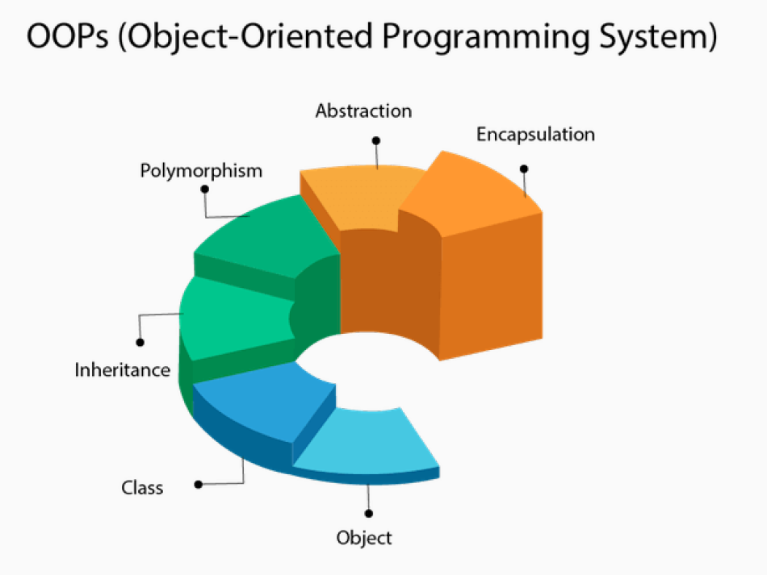
C# OOP

Slide 18
C# OOP: Herencia
class Persona {
public string nombre;
public int edad;
public Persona(string nombre, int edad) {
this.nombre = nombre;
this.edad = edad;
}
}
class Trabajador : Persona {
public string puesto;
public Trabajador(
string nombre, int edad, string puesto) : base(nombre,edad) {
this.puesto = puesto;
}
}
Notes:
La herencia permite crear clases nuevas que extiendan, modifiquen
y/o especialicen el comportamiento de la clase padre.

Slide 19
C# OOP: Sobreescritura
class Persona {
public string nombre;
public int edad;
public virtual string Saludar() {
return "Hola, soy " + nombre;
}
}
class Trabajador : Persona {
public string puesto;
public override string Saludar() {
return base.Saludar() + ", y mi puesto es " + puesto;
}
}
Notes:
La sobre-escritura permite modificar los métodos heredados:
parent: virtual, child: override.
Los métodos padre son accesibles desde la clase hija. Esto puede
utilizarse para extender (sin sustituir) la funcionalidad

Slide 20
C# OOP: Abstracción
public abstract class Employee {
public string Name { get; set; }
public double Salary { get; set; }
public abstract void IncreaseSalary(double rate);
}
public class SalesRepresentative : Employee {
public double AnnualSalesAmount { get; set; }
public override void IncreaseSalary(double rate) {
if (this.AnnualSalesAmount > 100000) {
this.Salary += (this.Salary * (rate + 5) / 100);
} else {
this.Salary += (this.Salary * rate / 100);
}
}
}
Notes:
Los métodos abstractos carecen de implementación: solo tienen las
cabeceras: Debemos implementarlos obligatoriamente las clases
hijas.

Slide 21
C# OOP: Interfaces
interface ISaludador { string Saludar(); }
class Entrenador : ISaludador {
public string nombre;
public virtual string Saludar() {
return "Soy " + this.nombre + " y te reto a un combate!";
}
}
class Pokemon : ISaludador {
public string nombre;
public override string Saludar() {
return this.nombre;
}
}
Notes:
Los métodos abstractos carecen de implementación: solo tienen las
cabeceras: Las clases herederas deben implementarlos.

Slide 22
C# Estructuras de datos: Arrays
Unidimensionales
  string[] cars = {"Volvo", "BMW", "Ford", "Mazda"};
  for (int i = 0; i < cars.Length; i++)
  Console.WriteLine(cars[i]);
Multidimensionales
  var palabras = new string[3, 5]; // Matriz de 3x5 strings
  string[,] masPalabras = { {"hola", "hello"},
  {"adiós", "bye" } }; // 2x2
  var hola = masPalabras[0,0]; // "hola“
Escalonadas (“Jagged”)
  int[][] jaggedArray = new int[][] {
  new int[] { 1, 3, 5, 7, 9 },
  new int[] { 0, 2, 4, 6 },
  new int[] { 11, 22 }
  };
Notes:
Arrays de mas de una dimensión: Matrices ”rectangulares” porque el
tamaño en memoria es igual al tamaño total producto de todas sus
dimensiones.
Matrices escalonadas, donde sus elementos son sub-matrices.

Slide 23
C# Estructuras de datos: Listas
Estructura de datos dinámica (System.Collections.Generic). Los elementos son consecutivos y enlazados. Proporciona acceso por índice y métodos para buscar, ordenar y manipular datos.
  List<Persona> personas = new List<Persona>(); // Creamos la lista vacia
  var alba = new Persona("Alba", 22);
  personas.Add(alba); // Añadimos una persona al final de la lista
  personas.Add(new Persona("Ana", 23)); // Añadimos otra persona
  var ana = personas[1];
  Debug.Log(personas.Count); // 2
  personas.Remove(alba); // Elimina a Alba de la lista
  Debug.Log(personas.Count); // 1
  personas.RemoveAt(0); // Elimina el primer elemento (Ana)
  Debug.Log(personas.Count); // 0
  foreach (var persona in personas)
  Debug.Log($"Nombre: {persona.nombre}, edad: {persona.edad}");
Notes:
Arrays de mas de una dimensión: Matrices ”rectangulares” porque el
tamaño en memoria es igual al tamaño total producto de todas sus
dimensiones.
Matrices escalonadas, donde sus elementos son sub-matrices.

Slide 24
C# Estructuras de datos: Diccionarios
Consiste en una colección de pares clave-valor ([key]-[value]) (System.Collections.Generic). Proporciona acceso a los elementos por clave, las cuales no pueden repetirse.
  // Las claves serán de tipo string y los valores int
  Dictionary<string, int> numeros = new Dictionary<string, int>();
  numeros["cero"] = 0;
  numeros["siete"] = 7;
  numeros.Add("cinco", 5);
  numeros.Add("ocho", 8);
  Debug.Log(numeros.Count); // 4
  Debug.Log(numeros.Capacity); // 8
  foreach (var valor in numeros.Values)
  Debug.Log(valor);
Notes:
Arrays de mas de una dimensión: Matrices ”rectangulares” porque el
tamaño en memoria es igual al tamaño total producto de todas sus
dimensiones.
Matrices escalonadas, donde sus elementos son sub-matrices.

Slide 25
Introducción a Unity

Slide 26
Unity UI

Slide 27
Unity UI
La barra de Herramientas proporciona acceso a las funciones de trabajo más esenciales.
La ventana de Jerarquía es una representación estructurada de cada GameObject en la Escena.
La vista de Juego simula como se verá tu juego final renderizado a través de las Cámaras de tu Escena.
La vista de Escena permite navegar sobre la escena y editarla.
El Inspector permite ver y editar todas las propiedades del GameObject seleccionado.
La ventana de Proyecto muestra la librería de Assets que están disponibles para usar en tu Proyecto.
La barra de estado provee notificaciones acerca de varios procesos de Unity.

Slide 28
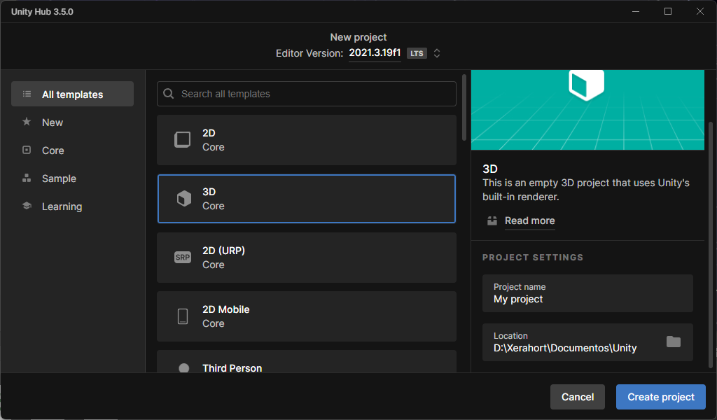
Configuración proyecto

Slide 29
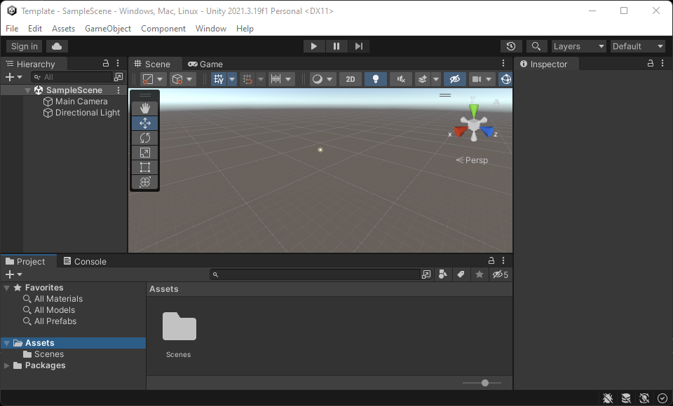
Configuración proyecto

Slide 30
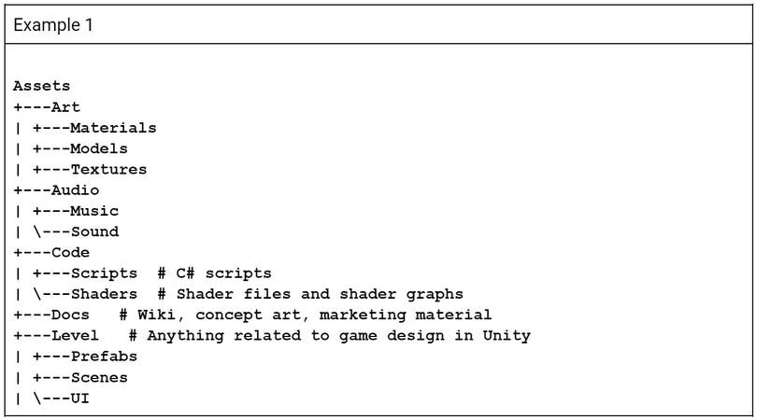
Configuración proyecto
.git

Slide 31
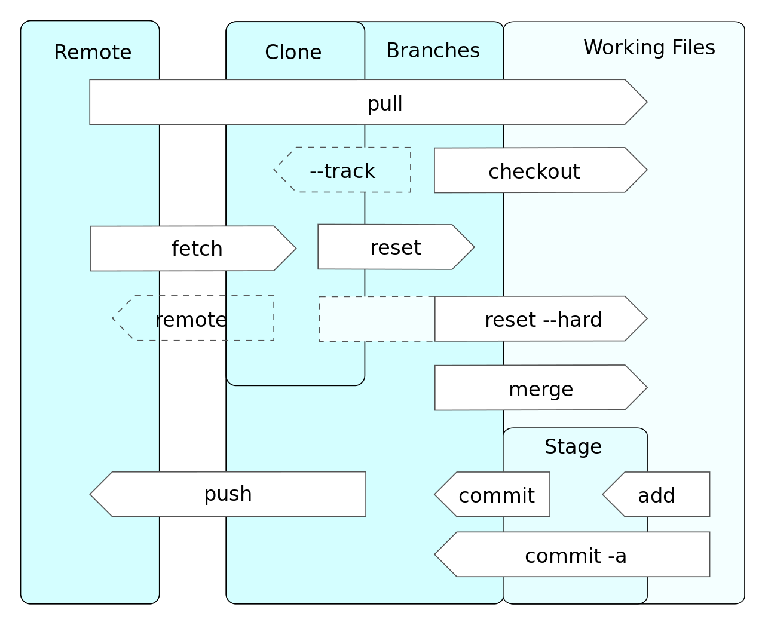
Control de versiones – Git
Git es un sistema de control de versiones distribuido.
  Repositorio local donde el desarrollador trabaja en su máquina.
  Repositorio remoto donde se sincroniza su copia con la del servidor.
Comandos
  Fork: clonar repositorio remoto a otro.
  Clone: clonar repositorio remoto en local.
  Checkout: elegir rama del proyecto local.
  Pull: actualizar rama local desde remoto.
  Add: añadir ficheros nuevos a la pila (stage).
  Commit: guardar cambios de la pila al repositorio local.
  Push: mandar cambios (commits) de la rama al repositorio remoto.

Slide 32
Control de versiones – Git
Plataformas
Utilidades
Responsables
GitHub: https://github.com
GitLab: https://gitlab.com
Control del código
Integración continua
Despliegue continuo
Automatización QA
Comunidad
Open-Source
En equipos departamentales: DevOps
En equipos pequeños: DevTeam
Recomendación para vuestro proyecto:
  Coged práctica en vuestra primera iteración.
  Al menos 1 miembro sea experto.
  Plantilla disponible:
https://gitlab.com/upm-fdv/unity-project-template

Slide 33
Cámara y Escena

Slide 34
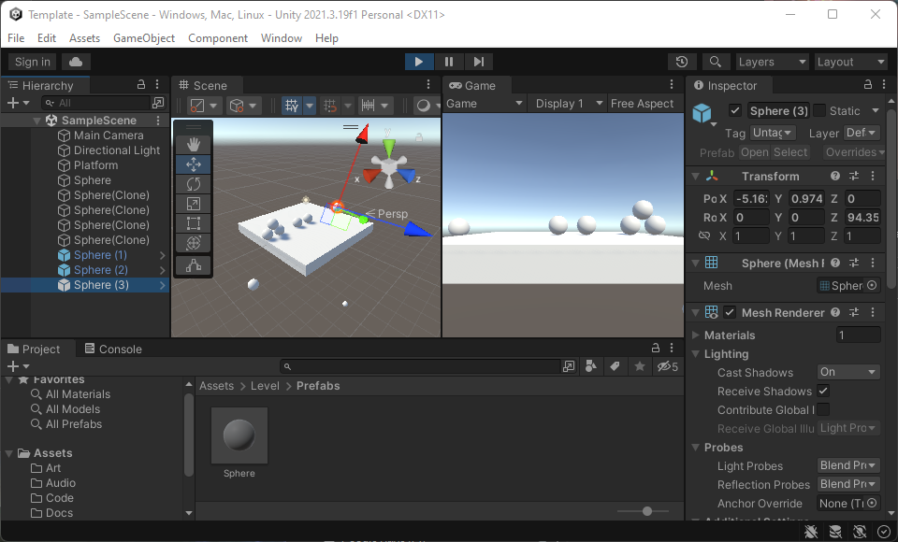
Game Objects y Prefabs

Slide 35
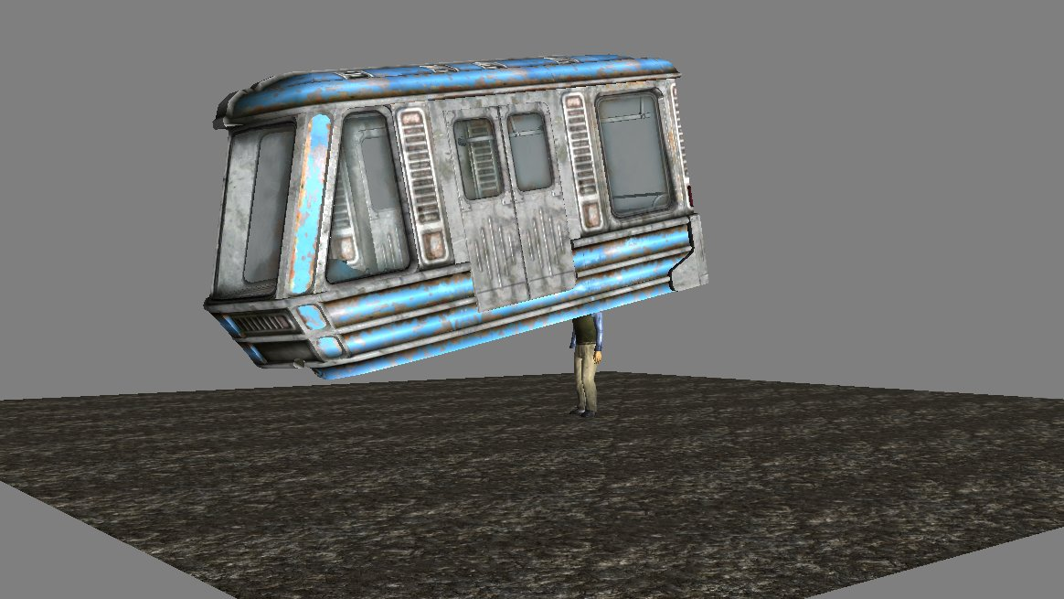
Todo son prefabs :D

Slide 36
Componentes
Un GameObject está compuesto, como mínimo, de un componente transform, un nombre ("GameObject"), un tag ("Untagged"), y un layer ("Default").
En la escena, siempre hay un GameObject con un componente Camera (Main Camera).
Entender los componentes es entender Unity:
Rigidbody, Collider, Particle System, Audio, Scripts,...

Slide 37
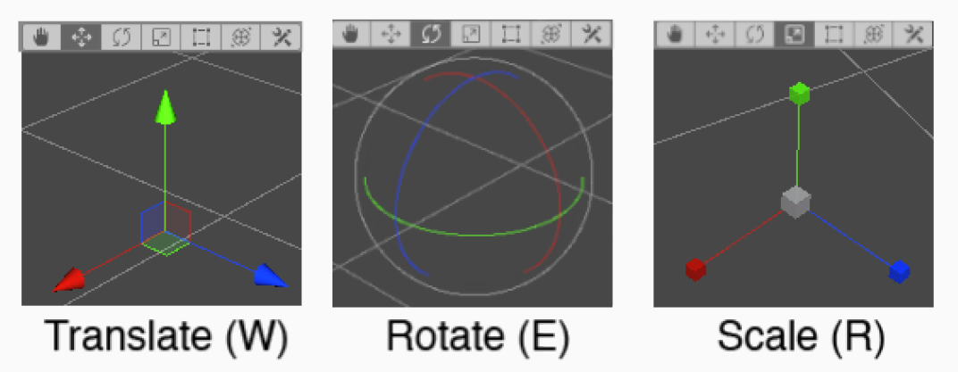
Componentes: Transform
El componente transform contiene la información sobre su posición, escala y rotación en la escena como una matriz
  Translate: Vector3(x,y,z).
  Rotate: Quaternion(x,y,z) (Quaternion.Identity).
  Scale: Vector3(x,y,z) (1 by default).

Slide 38
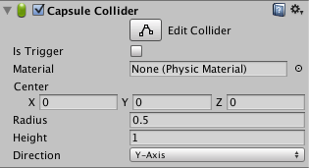
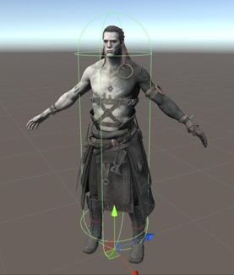
Componentes: Colliders
Los componentes Collider definen la forma de un objeto para los propósitos de colisiones:
  Físicas
  Atravesamientos (“Triggers”)
Un collider es invisible:
  No tiene por qué tener la misma forma que el objeto (“mesh”).
  Una aproximación a menudo es más eficiente e indistinguible en el juego.
Colliders compuestos
  Combinar colisiones y triggers.
Formas:
  3D: Box, Sphere y Capsule Collider.
  2D: Box Collider 2D y Circle Collider 2D.

Slide 39
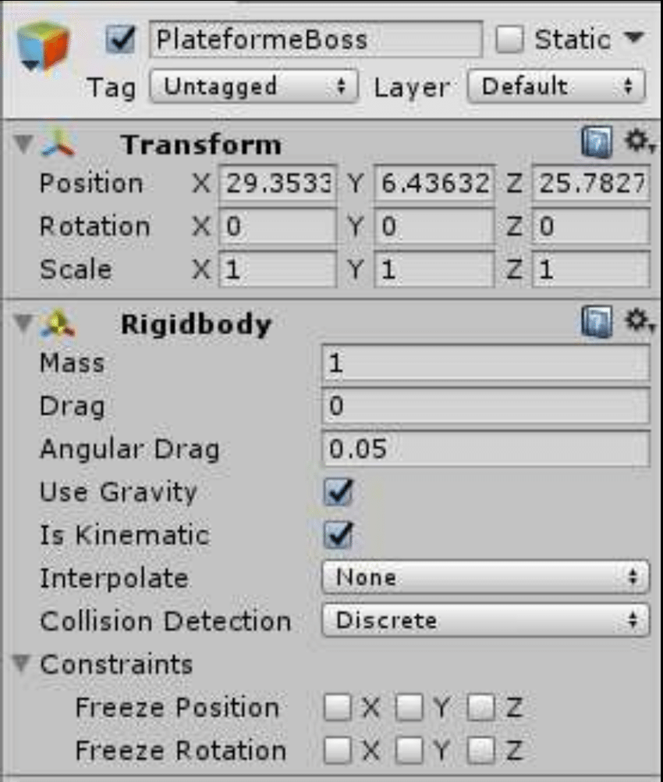
Componentes: Rigidbody
Rigidbody es el componente principal que permite el comportamiento físico para un objeto.
  El objeto adquiere masa y responde a la gravedad.
  Versión 2D y 3D.
El uso de Rigidbody asume el movimiento del objeto a través de fuerzas.
  Si el GameObject tiene Colliders, el objeto puede ser movido por colisiones.
  Cuidado con mezclarlo con el movimiento a través del componente Transform.

Slide 40
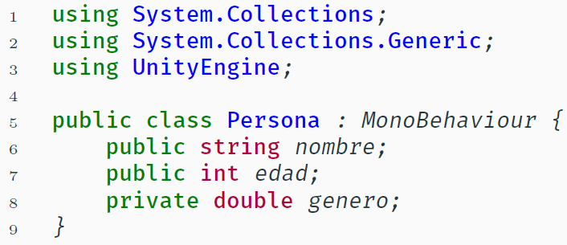
Componentes: Script
Los componentes Unity son clases que heredan de MonoBehaviour.
Las variables públicas del componente son accesibles desde el inspector

Slide 41
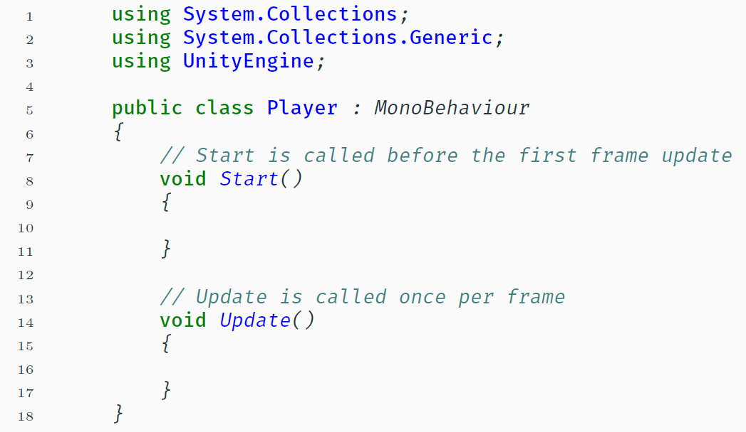
C# Scripting: Esquema

Slide 42
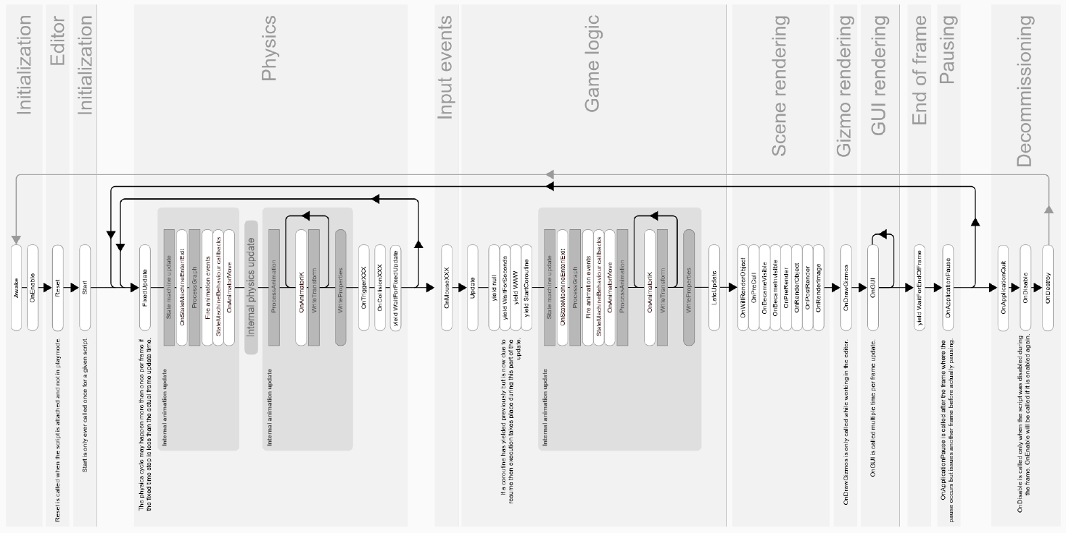

MonoBehaviour Flowchart

Slide 43
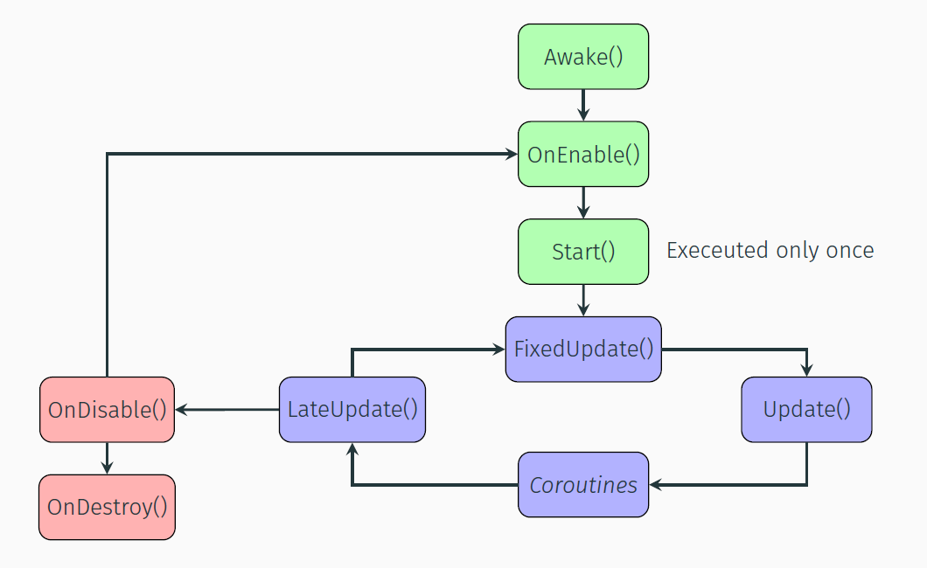
MonoBehaviour Flowchart

Slide 44
MonoBehaviour Flowchart: Inicialización
Awake()
  Es la primera función de inicialización/creación que se ejecuta. Si el GameObject está deshabilitado cuando se crea, el Awake no se ejecutará hasta que se habilite.
OnEnable()
  Siempre que el GameObject esté activo, se ejecuta cuando el componente se activa o se instancia.
Start()
  Se ejecuta una sola vez antes del primer fotograma (“frame”) activo del componente. Es decir, tanto el componente como el GameObject deben estar activos para que se ejecute.

Slide 45
MonoBehaviour Flowchart: Físicas/Game Loop
Update()
  Se ejecuta una vez por frame. Su velocidad de repetición depende directamente de la ratio de fotogramas (“framerate”).
FixedUpdate()
  Ocurre a un ritmo constante durante el juego (“delta time”), por lo que puede ser llamado más a menudo que Update.
  Puede ocurrir varias veces por fotograma si el si el tiempo entre fotogramas es muy alto (framerate bajo)…
  …o no ocurrir entre dos frames si se ejecutan muy rápido (framerate alto).
  Las físicas se calculan justo después.
LateUpdate()
  Se ejecuta una vez por frame, una vez que han finalizado todas las funciones Update de todos los componentes de la escena en ese fotograma.

Slide 46
MonoBehaviour Flowchart: Decommissioning
OnDisable()
  Se ejecuta cuando el componente o su GameObject es desactivado o destruido.
OnDestroy()
  Se ejecuta cuando finaliza la función Update (o LateUpdate, dependiendo de cuándo se produzca la destrucción del objeto) del último fotograma del componente.

Slide 47
Scripting con GameObjects: Manipulación
private float movementSpeed = 5f;
private InputAction moveAction;
void Start()
{
moveAction = InputSystem.actions.FindAction("Move");
}
void Update()
{
Vector2 input = moveAction.ReadValue<Vector2>();
transform.position = transform.position + new Vector3(
input.x * movementSpeed * Time.deltaTime,
input.y * movementSpeed * Time.deltaTime,
0);
Debug.Log(transform.position);
}

Slide 48
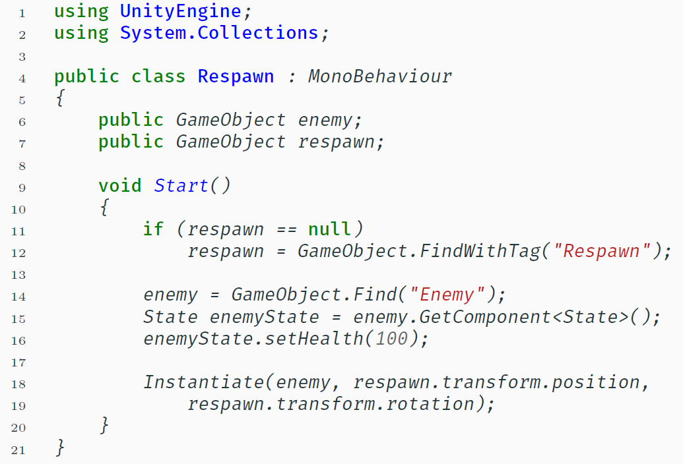
Scripting con GameObjects: Búsqueda

Slide 49
Scripting con GameObjects: Input System
void Update() {
if (Keyboard.current.spaceKey.wasPressedThisFrame) {
Debug.Log("He pulsado espacio");
}
if (Keyboard.current.spaceKey.isPressed) {
Debug.Log("Estoy pulsando espacio");
}
if (Keyboard.current.spaceKey.wasReleasedThisFrame) {
Debug.Log("He dejado de pulsar espacio");
}
}

Slide 50
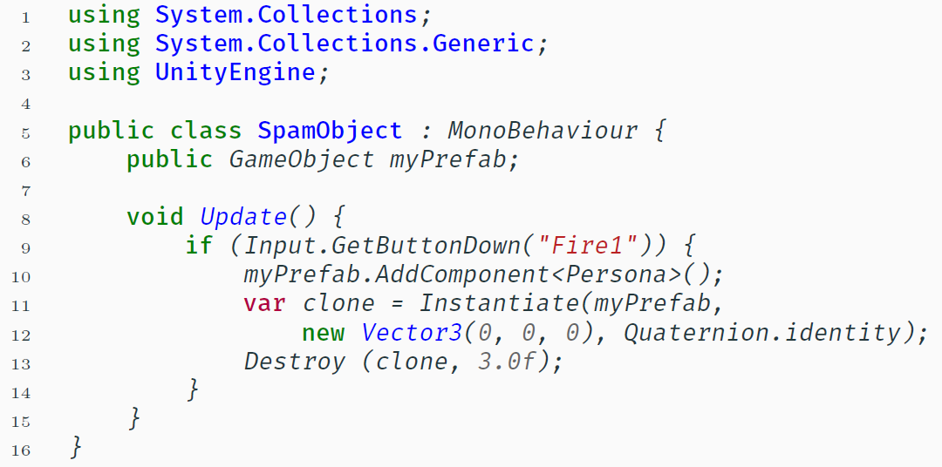
Scripting con GameObjects: Instanciar, Destruir y Spawns
Notes:
MonoBehaviour objects are instantiated (exemplified) with Instantiate(). They must have at least one component/object Rigidbody: AddComponent<Tipo>()
To destroy any component or GameObject: Destroy(gameObject)

Slide 51
Referencias
Unity con Visual Studio Code https://code.visualstudio.com/docs/other/unity
Unity con Visual Studio Community https://visualstudio.microsoft.com/es/vs/unity-tools/
Unity con Jetbrains Rider https://www.jetbrains.com/lp/dotnet-unity
Documentacion de C# https://learn.microsoft.com/es-es/dotnet/csharp/
Microsoft Learn C# https://learn.microsoft.com/es-es/users/dotnet/collections/yz26f8y64n7k07
Recursos Unity:
  https://docs.unity3d.com/es/2021.1/Manual/UnityOverview.html
  https://docs.unity3d.com/es/2021.1/Manual/UsingTheEditor.html
  https://docs.unity3d.com/es/2021.1/Manual/PhysicsOverview.html
  https://docs.unity3d.com/Manual/ExecutionOrder.html
  https://learn.unity.com/tutorial/input-manager
  https://docs.unity3d.com/Packages/com.unity.inputsystem@latest
Recursos IS:
  https://unity.com/how-to/organizing-your-project
  https://learngitbranching.js.org
  https://www.w3schools.com/git/
  https://gitlab.com/upm-fdv/unity-project-template

Slide 52
L2-1: Unity3D
Introducción y Scripting (fin)
Curso 2026-27
Fundamentos de Videojuegos
Jose María Barambones
DLSIIS – ETSI Informáticos
Universidad Politécnica de Madrid

